Slide 1
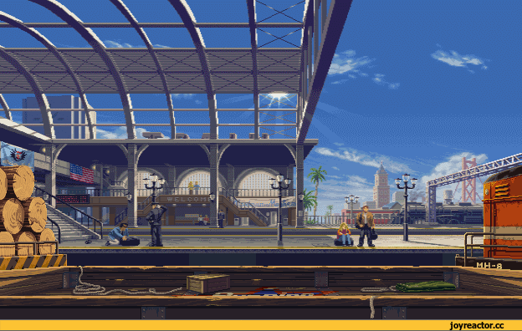
Өндірістік ғимараттар
Жания К. Ж, преподаватель спецдисциплин, КГКП «Павлодарский колледж транспорта и коммуникаций», г.Павлодар

Slide 2
Сабақтың тақырыбы:
Теміржол көлігіндегі өндірістік ғимараттар

Slide 3
Сабақтың мақсаты:
Теміржол көлігіндегі ғимараттармен танысып,білу.

Slide 4
Жаңа материалды меңгеру:
Жалпы теміржол көлігі туралы мағлұмат
Түрлері
Су қамту ғимараттары

Slide 5
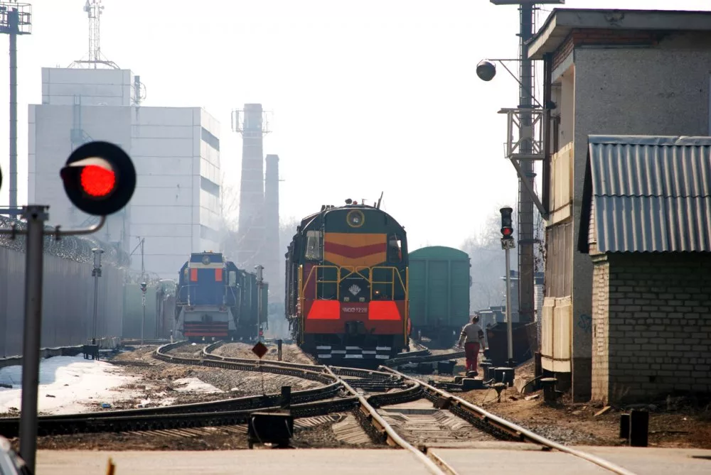
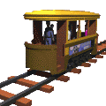
ЖАЛПЫ
Теміржол көлігіндегі өнеркәсіптік ғимараттар әртүрлі технологиялық процестерге байланысты көлемді жоспарлау және жобалық шешімдердің айтарлықтай алуан түрлерімен ерекшеленеді.

Slide 6
Темір жол көлігінің өндірістік ғимараттары келесі шаруашылықтардың ғимараттары мен құрылыстарының кешендерін қамтиды:
Локомотивтік
Жол шаруашылық
Станциялық
Жүк
Вагондық
Энергетикалық
СЦБ және желі(связь)

Slide 7
Локомотивтік өндіріске арналған ғимараттар
Локомотив объектілерінің ғимараттары мен құрылыстары локомотивтер мен моторлы жылжымалы құрамды пайдалануға және дайындауға арналған.

Slide 8
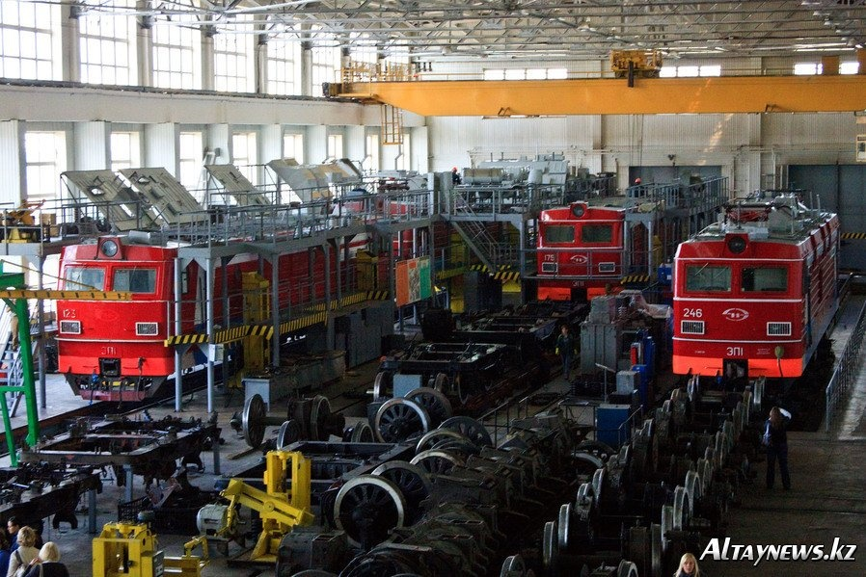

Slide 9
Локомотив өндірісіндегі негізгі ғимараттар:
Локомотив және моторвагонды деполар ғимараттары
Аппаратуралық жабдықтардың ғимараттары
Кеңсе ғимараттары

Slide 10
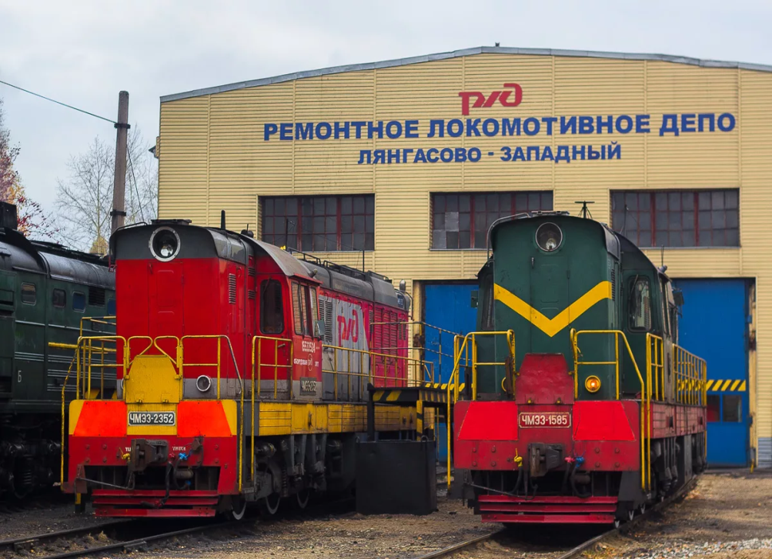
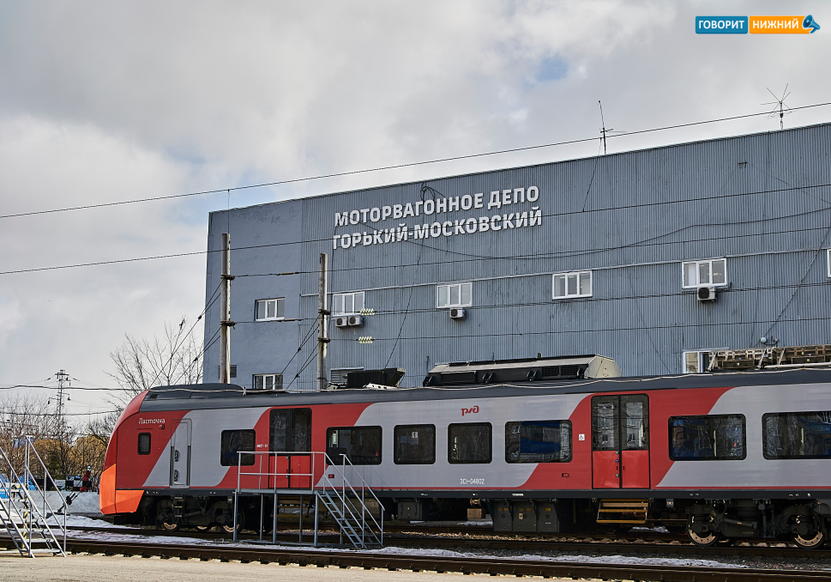
Локомотив- депосы техникалық және профилактикалық тексерулерге, сондай-ақ локомотив жөндеуге арналған.
Моторовогонды деполар-кішігірім мерзімді жөндеуге, профилактикалық және техникалық тексерулерге, сондай-ақ дизельдік поездар мен электропоездтерді жабдықтауға арналған.

Slide 11
Локомотив-вагон депосы
Моторовогонды деполар

Slide 12
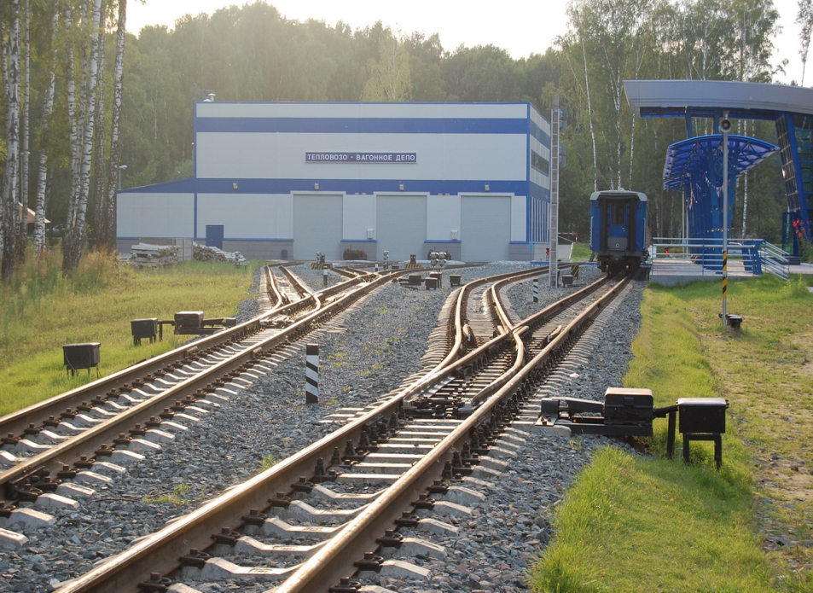
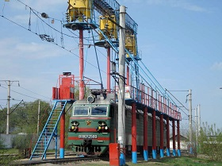
Локомотив-вагон депосы өндірістік кәсіпорындардың темір жол жылжымалы құрамын ұстауға арналған.
Аппаратуралық жабдықтардың ғимараттары - олар отын, су, құм, жағармай мен майлықтармен локомотивтерді және автокөлік отын секцияларын қамтамасыз ету үшін және техникалық тексеру үшін арналған.

Slide 13
Локомотив-вагон
депосы
Аппаратуралық жабдықтардың ғимараттары

Slide 14
Вагон өндірісіндегі негізгі ғимараттар
Вагон өндірісіндегі негізгі ғимараттар вагондардың ғимараттары жөндеуге, тексеруге және тасымалдау үшін арналған.

Slide 15
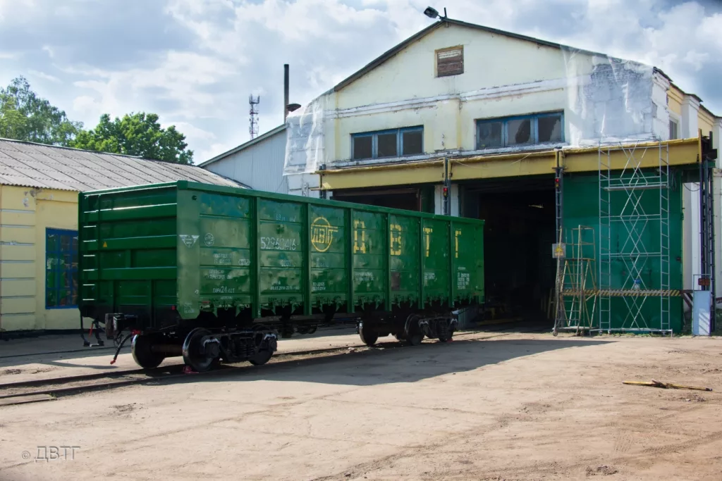

Slide 16
Вагон өндірісіндегі ғимараттарға:тасымалдау қоймалары, контейнерлерді жөндеуге арналған қоймалар, механикаландырылған вагон жөндеу орталықтары, жуу, кептіру және тасымалдау үшін вагондарды дайындау, бақылау нүктелерін бақылау, тасымалдау үшін вагондарды дайындауға арналған кептіру, автожүсті тежеу пункттерін дайындау, кептелу станциялары.

Slide 17
Авто тежегіштерді бақылау нүктелері
Техникалық қызмет көрсету (ТҚКП)пункттері

Slide 18
Жуу және құю кәсіпорындары
Жөндеу және жабдықтау пункттері

Slide 19
Энергетикалық өндіріске арналған ғимараттар
Энергетикалық өндірістің ғимараттары электрлендірілген теміржолдарды электрмен қамтамасыз етуге арналған.Оларға:тартқыш қосалқы станциялардың ғимараттары, байланыс желісінің аудандарының кезекші нүктелері, электрмен жабдықтау қашықтығы, жөндеу цехтары, электр станциялары және қазандықтар.

Slide 20
Қызмет станцияларының ғимараттары
Тартқыш қосалқы станциялар

